Slide 1
ТРЗ, ЛС,
Граждански договори
Платежни нареждания

Slide 2
СТИЛ - ТРЗ и ЛС e програмен продукт за автоматизирано изчисляване на разходите за труд. Той е подходящ както за малки, така и за големи предприятия и организации, без значение предмета на дейност.
Предлагат се варианти за работа с една, както и с неограничен брой фирми. Програмата е напълно съобразена с действащата нормативна уредба и се актуализира динамично. Това е съвременен програмен продукт с изцяло графичен дизайн

Slide 3
Основни предимства на модул "Личен състав"
лесна и интуитивна работа с формите от програмата, търсене, сортиране, експорт на данните в Microsoft Excel;
бързо и лесно създаване и промяна на структурата на организацията и нейния състав;
неограничени нива на вложеност на отделите в организацията и автоматично определяне на минималните осигурителни доходи по длъжности за съответната календарна година;
възможност за създаване на неограничен брой потребителски полета в картоните на служителите;
готови справки за печат на щатно разписание, списъчен състав и др., както и възможност за създаване на неограничен брой потребителски справки;

Slide 4
Основни предимства на модул "Личен състав"
готови шаблони за печат на трудови договори, допълнителни споразумения, заповеди за освобождаване, молби за ползване на платен годишен отпуск и др., както и възможност за създаване на неограничен брой шаблони за печат на други документи чрез интерфейс на Microsoft Word;
автоматизирано отчитане и записване на неизползваните дни платен годишен отпуск на служителите след преминаване в нова календарна година;
автоматизирано изготвяне на годишен и тримесечен отчет за Националния статистически институт;

Slide 5
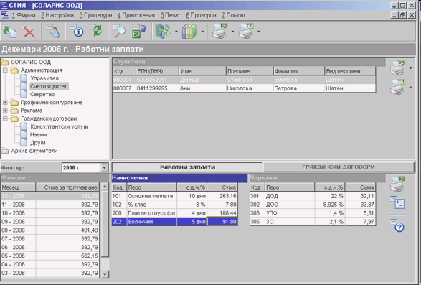

Slide 6
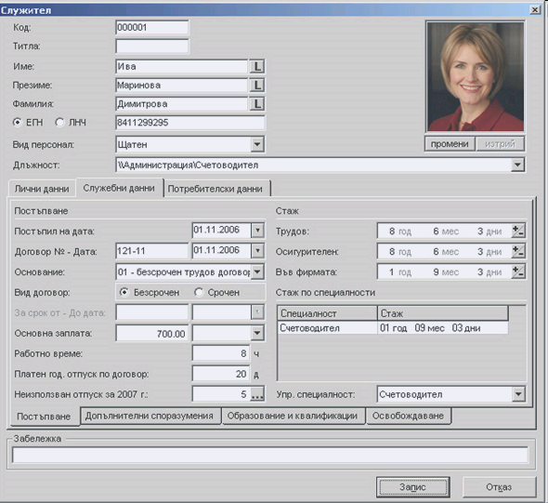

Slide 7
Основни предимства на модул "Работни заплати“
подневно и сумирано отчитане на работното време;
сделна система на заплащане;
заплащане при намалена трудоспособност (инвалиди);
възможност за създаване на практически неограничен брой разплащателни пера;
социално и зравно осигуряване за служителите;
възможност за добавяне на неограничен брой работни календари, смени, графици и изготвяне на присъствена форма .

Slide 8
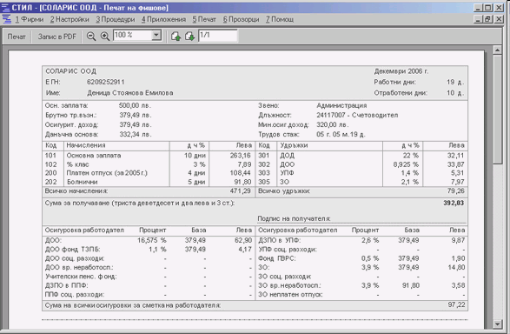
модул "Работни заплати“

Slide 9
Основни предимства на модул "Граждански договори“
неограничен брой сметки за изплатени суми за дадено лице в един календарен месец;
възможност за разпределяне сумата по граждански договор на отделни задачи за изпълнение;
автоматизирано определяне на процентите за нормативно признати разходи, осигурителни вноски и авансов данък, както и изчисляване на съответните суми;
печат на граждански договори, сметки за изплатени суми, декларации и служебни бележки .

Slide 10
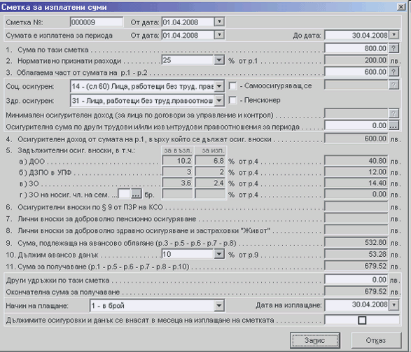
модул "Граждански договори"

Slide 11
Основни предимства на модул "Платежни“
напълно автоматизирано изготвяне и печат на платежни за плащане към бюджета;
възможност за задаване на период, за който да се извлича информация за изготвяне на платежните,
възможност за изготвяне и печат на платежни нареждания за плащане към бюджета
възможност за печат на информацията от платежните върху готови бланки или собствен печат.

Slide 12
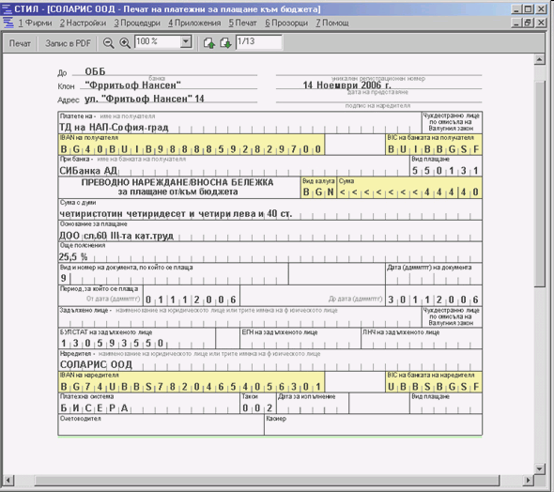
модул "Платежни“
-

Slide 13
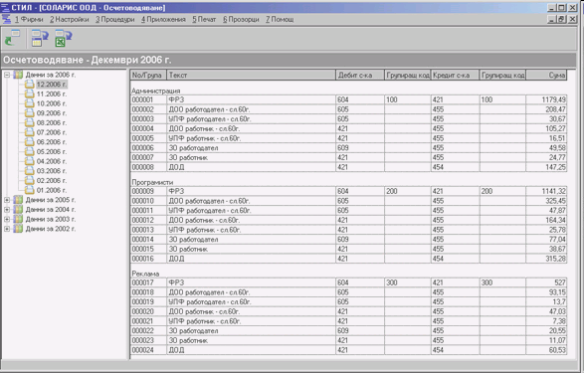
Основни предимства на модул "Осчетоводяване" напълно автоматизирано осчетоводяване на разходите за труд - информацията се взима от въведените фишове за заплати и сметки за изплатени суми за избран календарен месец, като данните се зареждат на база на избран шаблон за осчетоводяване; възможност за създаване на неограничен брой шаблони (схеми) за осчетоводяване; възможност за групиране на счетоводните данни по отдели и наети лица; възможност за директно осчетоводяване към други софтуерни продукти, както и експорт на данните в Microsoft Excel.

Slide 14
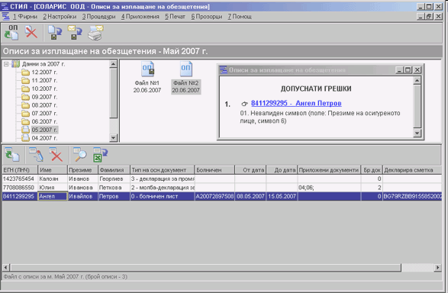
Основни предимства на модул "Описи за НОИ" напълно автоматизирано изготвяне на Описи за изплащане на обезщетения - информацията, която се подава в НОИ, се взима от разплащателните пера за временна нетрудоспособност в избран календарен месец; при запис на магнитен носител програмата прави проверка за допуснати грешки в подготвената информация за НОИ (ако има допуснати грешки, те се показват в списък, като програмата няма да Ви позволи да запишете информацията на дискета преди тяхното отстраняване

Slide 15
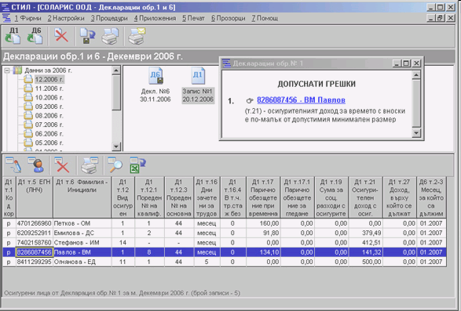
Основни предимства на модул "Декларации за НАП" напълно автоматизирано изготвяне на Декларация обр.№ 1 и обр.№ 6 - информацията, която се подава в НАП, се взима от всички фишове за заплати и сметки за изплатени суми за избран календарен месец; възможност за създаване на неограничен брой записи (файлове) за НАП в един календарен месец; автоматизирано създаване на коригиращи записи за лица, за които подадената в НАП информация е претърпяла промяна в даден месец (например при промяна на фиш за заплата на едно лице, ако информацията за това лице е вече подадена в НАП, програмата автоматично генерира коригиращ запис за лицето в съответния месец);

Slide 16
АИС "Фактуриране и отчет"
Системата е предназначена да обхване всички дейности, свързани с обработка на документи за продажби, услуги и плащания.
Целта на системата е да се постигне качествено обслужване на клиентите и ефективност при обработка на документите, както и да се осигури информация за осъществяване на ръководство, организация и контрол.
Системата е разработена на базата на Client-Server технологията, която позволява да се работи в многоботребителски и многозадачен режим. Няма ограничение за броя работни места, на които може да се инсталира клиентското приложение, като минималната конфигурация, на която може да се инсталира клиентският софтуер е Pentuim 90Mhz 16MB RAM (препоръчваме системата да е минимум Celeron 333MHz 64MB RAM). Приложението работи под Windows 9X, Windows NT, Windows 2000, Windows XP.

Slide 17
Системата осигурява:
Изготвяне на всички видове документи: фактури (опростена, данъчна, вътрешен оборот, за сделки за износ, за освободени сделки, проформа) и известия (дебитно, кредитно);
Работа по корегиране и анулиране на документи;
Обработка и контрол на въведените данни за изготвяне на документите, включително и автоматично следене на извършените корекции в една фактура;
Автоматично изготвяне на “Дневник на продажбите”, както и извличане на данни за ДДС и ПП “КОНТО”;
Извеждане на оперативна и отчетна информация;
Извеждане на справочна информация в различни разрези;
Изграждане и поддържане на единни номенклатури на: работни места, потребители, услуги и клиенти;
Изграждане и поддържане на “Ценоразпис на услугите”, включващ цена и специфични характеристики за отделната услуга.
За регламентиране и осигуряване на оторизиран достъп на потребителите на системата се изисква:
Регистриране на потребителя, чрез указване на парола за достъп;
Секретност от страна на потребителя, относно указаната му парола;
Строго определяне функциите за конкретно работно място, отговарящо на потребителя и ограничаващи го само до възможността за работа със системата, свързана с услугите за това работно място;
Регистриране на потребителите по операции и време за изпълнение, с цел отчет и прецизен анализ на всяка ситуация.

Slide 18
Функции на системата:
фактуриране на услуги, продажби, плащания по договори и други плащания;
Контиране на информацията от издадените документи по счетоводни сметки;
Изготвяне на документи, свързани със счетоводната отчетност;
Оперативна (дневна и месечна) отчетност на продажбите за работно място и по видове услуги;
Извеждане на справочна и обобщена информация за нуждите на контрол, анализ и ръководство.
Дневници за продажби по ЗДДС

Slide 19
Ефективност от прилагането на системата:
Улесняване работата на служителите в структурната единица и отделните работни места;
Осигуряване на стройна система за отчетност на услугите и приходите за тях;
Информационни връзки между функционалните звена и ръководителите на структурните единици;
Отразяване в системата на всички издадени документи, настъпили промени и корекции;
Изготвяне на отчети и сводираща информация в различните разрези и за различните нива

Slide 20
Изготвили:
Стоян Руменов Стефанов гр.20 2 курс, ф.н.:075306
Христо Георгиев Стаменов гр.20, 2 курс, ф.н.:075142
Източници:
http://www.msoft-bg.com
http://www.nolimitdir.com
http://www.plovdiv.is-bg.net/product7.html

